Slide 1
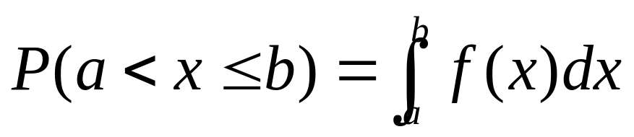

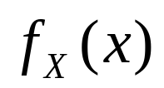
第三节连续型随机变量及其分布
如果存在实数域上的非负函数f(x)，使对于任一实数a，b(a<b)，随机变量X取值在区间(a,b]中的概率为
则称X为连续型随机变量。其中，非负函数f(x)即是描述连续型随机变量X取值规律的概率函数，称为X的概率密度函数，记为 ，概率密度函数简称为密度函数。
X的密度函数有时记为

Slide 2
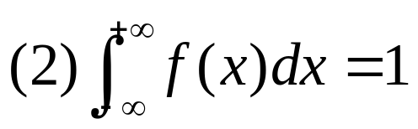
概率密度函数的性质
(1)f(x)≥0，函数曲线位于x轴上方；
f (x)
面积为1
x
o
反之，对于定义在（-∞, ∞)上的可积函数f(x),若它满足性质1和性质2，则可以将它视为一个连续型随机变量的密度函数。

Slide 3
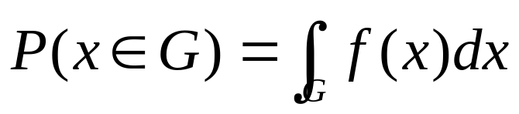
连续型随机变量在任何一点的概率
（1） 对于连续性随机变量X，X取任一指定实数值a的概率均为0，即P{X=a}=0。
（2）X在区间G中取值的概率为
[注意} 在计算连续型随机变量落在某一区间的概率时，可以不必区分该区间是开区间或闭区间或半闭区间。例如有 P{a<X≤b}＝P{a≤X≤b}=P{a<X<b>。
在这里，事件{X=a}并非不可能事件，但有P{X＝a}=0．这就是说，若A是不可能事件，则有P(A)=0；反之，若P(A)＝0，并不一定意味着A是不可能事件。
以后当我们提到一个随机变量X的“概率分布”时，指的是它的分布函数；或者，当X是连续型时指的是它的概率密度，当X是离散型时指的是它的分布律。

Slide 4
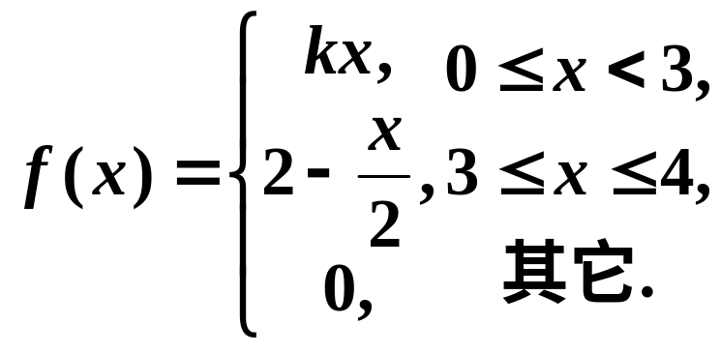
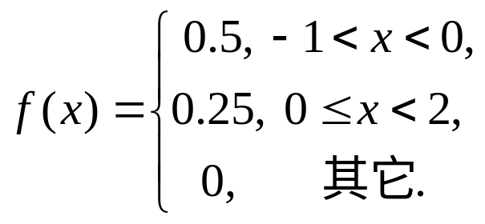


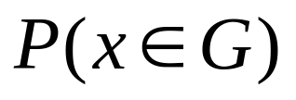
例1 设随机变量X具有概率密度
⑴确定常数k；⑵求P{1<X≤7/2}。
例2 判断函数 是否可作为密度函数
例3 随机变量X的密度函数为 ， ，求（1）常数A；（2）P{-1<X<2}和

Slide 5
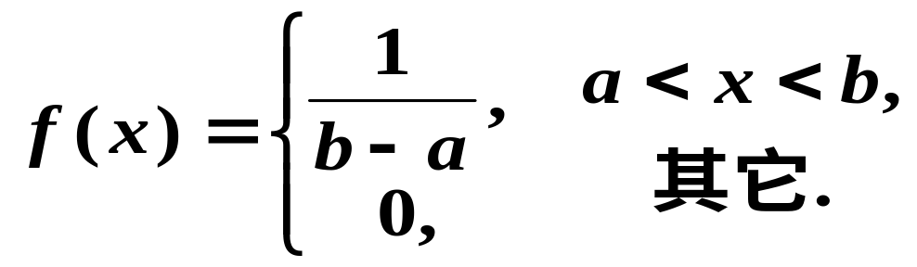
常见的连续型随机变量及其分布
均匀变量及其分布
如果随机变量X只在区间（a,b）内取值，且在（a,b）内等长度的任意区间上取值的概率相同，那么X记为均匀变量。
设连续型随机变量X只在区间（a,b）内取值，其概率密度
则X为均匀变量，称其服从参数为a,b的均匀分布。记为X～U(a,b).

Slide 6

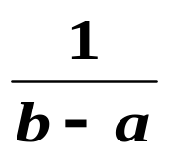




均匀分布的密度函数

Slide 7
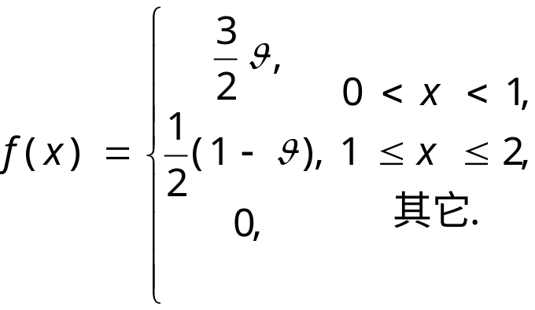

例4 某公交汽车站在上午7时起每隔15分钟有一班车，有一乘客在7:00-7:30之间等可能地到达该站，问他候车时间不到五分钟的可能性有多大？
例5 已知随机变量X的密度函数为
求常数 及p{0.5<X<1.2}

Slide 8

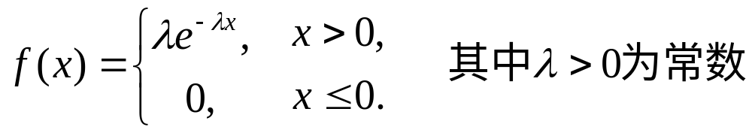


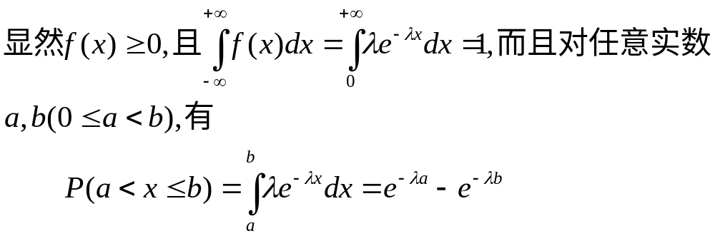
指数变量及其分布
设连续型随机变量X只在区间（0, ）内取值，其概率密度为
则X为指数变量，称其服从参数为 的指数分布。记为

Slide 9
例6 打一次电话所用时间(单位：分钟)服从参数为0.2的指数分布，如果有人刚好在您之前走进公用电话亭，那么你等待时间超过5分钟的可能性与等待时间在5-10分钟之间的可能性各有多大？

Slide 10
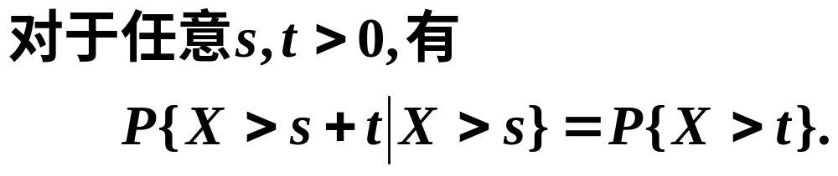
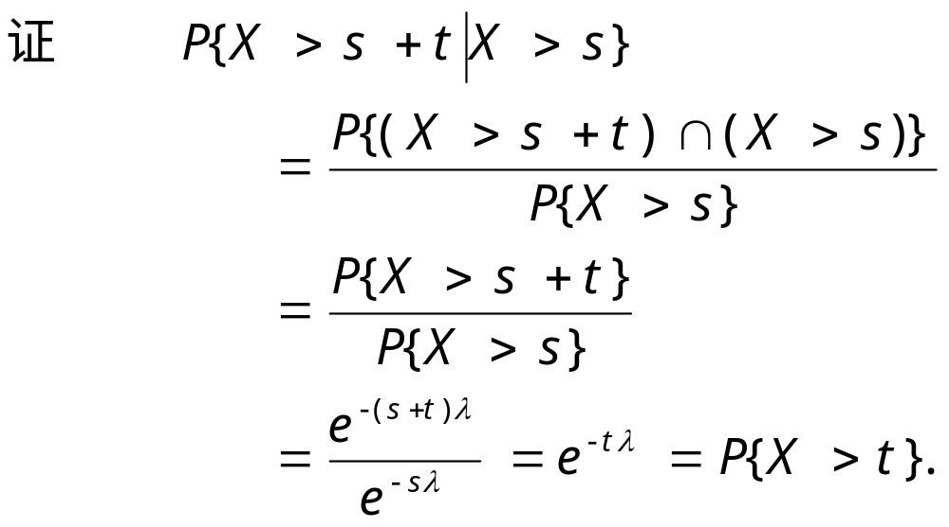
指数分布的无记忆性
这一性质称为指数分布的无记忆性。事实上指数分布是唯一具有上述性质的连续型分布。

Slide 11
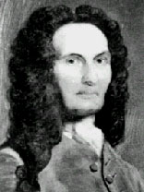

一、正态分布
正态分布是应用最广泛的一种连续型分布.
德莫佛（De Moivre)最早发现了二项分布的一个近似公式，这一公式被认为是正态分布的首次露面.
德莫佛
正态分布在十九世纪前叶由 高斯(Gauss)加以推广，所以通常称为高斯分布.

Slide 12
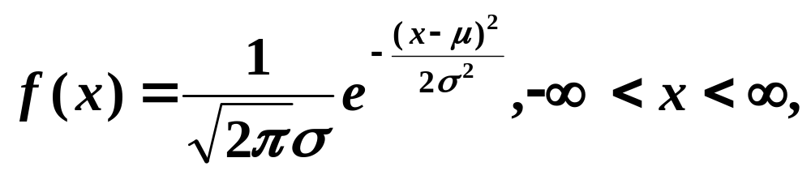

正态变量及其分布
设连续型随机变量X的概率密度为
其中μ,σ(σ>0)为常数，则X为正态变量，称其服从参数为μ, 的正态分布或高斯(Gauss)分布，记为X～N(μ,σ²)。

Slide 13


正态分布密度函数图示
性质：1.曲线关于x=μ对称。
2.当x=μ时取到最大值。

Slide 14

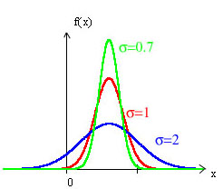
3.固定σ,改变μ，曲线沿Ox轴平移；固定μ,改变σ ， σ越大，曲线变得越平坦， σ越小，曲线变得越陡峭。因而X落在μ附近的概率越大。
4.曲线 f(x)向左右伸展时，越来越贴近x轴。即f (x)以x轴为渐近线。
5. 为f (x)的两个拐点的横坐标。
x = μ ± σ

Slide 15
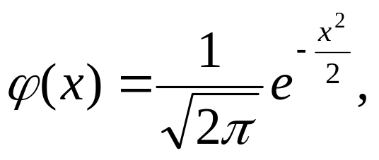
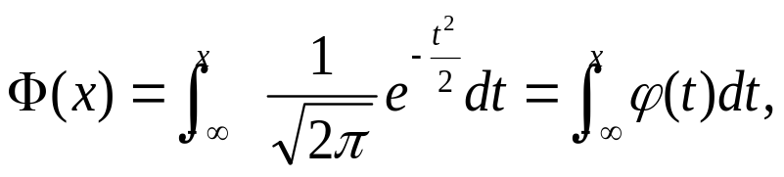
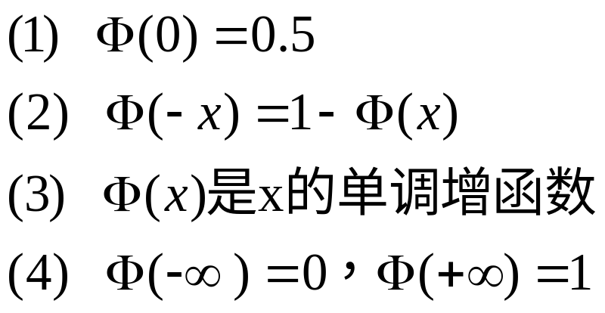
标准正态分布
当μ=0,σ=1时称X服从标准正态分布，记为X～N(0,1)。其概率密度和分布函数用ϕ(x)表示，即有
设函数
性质

Slide 16
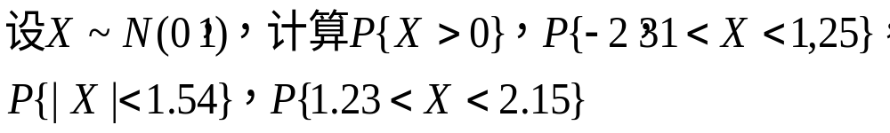




例7
例8 某地区18岁女青年的血压（收缩压，以mm-Hg计），
求:
18岁女青年血压低于100mm-Hg或高于120mm-Hg的概率；
例9 设 ，求：（1） ；（2）当 时，分析正整数k的取值对（1）中所求概率的影响。

Slide 17
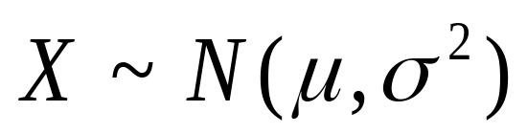
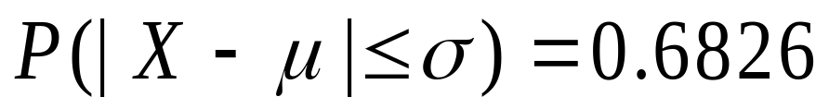
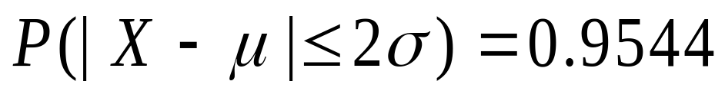
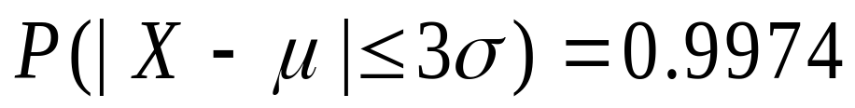
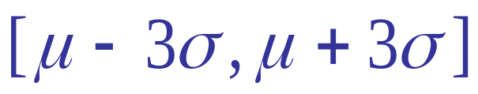

一般的正态分布,
时，
可以认为，X的取值几乎全部集中在
区间内.
这在统计学上称作“3 准则”
（三倍标准差原则）.

Slide 18
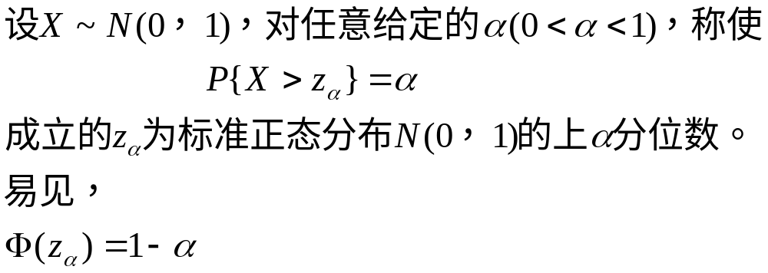
返回

